Slide 2
3.2.2 奇偶性

Slide 3
1.结合具体函数,了解奇偶性的概念和几何意义.
2.了解奇函数、偶函数的图象特征.
3.掌握判断函数的奇偶性的方法,能够利用函数的奇偶性解决简单的问题.
4.体会数学抽象的过程,感受直观想象在解决问题中的应用,提升数学运算以及逻辑推理能力.
课标定位
素养阐释

Slide 4
自主预习·新知导学
合作探究·释疑解惑
易 错 辨 析
随 堂 练 习

Slide 5
自主预习·新知导学

Slide 6
一、偶函数和奇函数的定义
试分别针对上述函数计算f(-x),并判断f(-x)与f(x)具有怎样的关系.
提示:①④满足f(-x)=f(x);②⑤满足f(-x)=-f(x);③⑥既不满足f(-x)=f(x),也不满足f(-x)=-f(x).

Slide 7
2.

Slide 8
3.下列函数中是奇函数的是( )
A.f(x)=x+1
B.f(x)=|x³|
C.f(x)=-2x
D.f(x)=x²+x
答案:C

Slide 9
二、偶函数和奇函数的图象特征
1.考察函数f(x)=x²和 ,作出它们的图象.f(x)和g(x)分别是偶函数还是奇函数?它们的图象在对称性上有什么特征?
提示:f(x)是偶函数,图象关于y轴对称;g(x)是奇函数,图象关于原点对称.

Slide 10
2.偶函数的图象关于 y轴对称,奇函数的图象关于原点对称.
3.下列函数中,图象关于y轴对称的是( )
答案:A

Slide 11
三、函数的奇偶性
提示:定义域是{2,-2},是奇函数,也是偶函数.
2.如果函数f(x)是奇函数或偶函数,那么就说函数f(x)具有奇偶性.

Slide 12
3.函数按照奇偶性可分为奇函数、偶函数、非奇非偶函数、既奇又偶函数,其中既奇又偶函数的解析式可以有多种形式,但其定义域一定关于原点对称,且解析式经化简后一定为零.

Slide 13
【思考辨析】
判断下列说法是否正确,正确的在后面的括号内打“√”,错误的打“×”.
(1)若函数的定义域关于原点对称,则该函数是奇函数或偶函数.( × )
(2)奇函数的图象一定经过原点.( × )
(3)偶函数的图象一定与y轴相交.( × )
(4)若f(x)是奇函数,则必有f(x)+f(-x)=0.( √ )
(5)若f(x)是偶函数,则必有f(x)=f(-x)=f(|x|).( √ )

Slide 14
合作探究·释疑解惑

Slide 15
探究一 判断函数的奇偶性

Slide 16
解:(1)因为函数f(x)的定义域为{x|x≠-1},不关于原点对称,所以函数f(x)是非奇非偶函数.
(2)函数f(x)的定义域为R,因为对∀x∈R,都有-x∈R,且f(-x)=
(-x)³-2(-x)=-x³+2x=-(x³-2x)=-f(x),所以函数f(x)是奇函数.

Slide 17
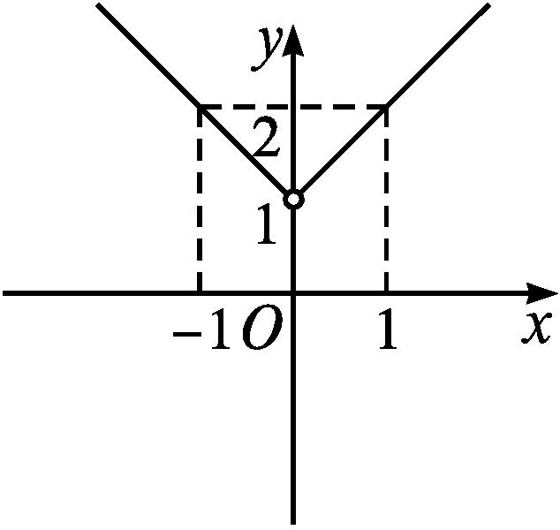
(4)函数的定义域关于原点对称.
(方法一)当x>0时,-x<0,
f(-x)=-(-x)+1=x+1=f(x);
当x<0时,-x>0,
f(-x)=(-x)+1=-x+1=f(x),
即f(-x)=f(x).故f(x)是偶函数.
图象关于y轴对称,故f(x)是偶函数.

Slide 18
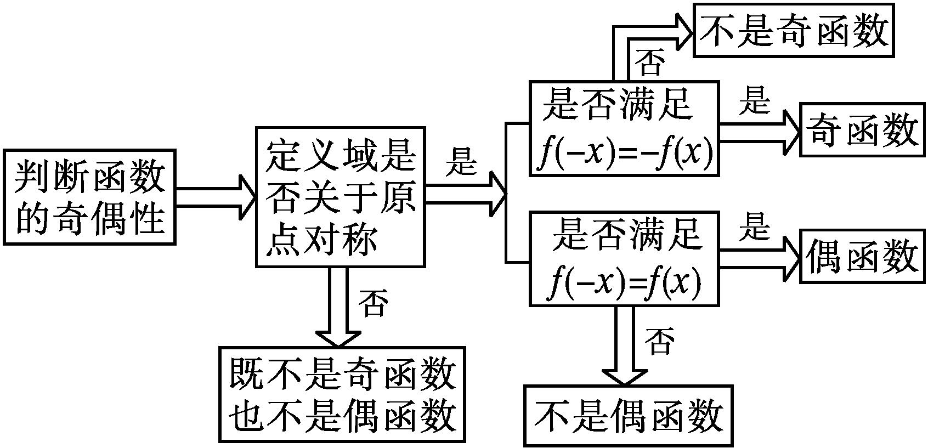
反思感悟
给出函数的解析式,判断函数奇偶性的步骤如下:

Slide 19
【变式训练1】 判断下列函数的奇偶性:
(1)f(x)=x²+1,x∈[-2,2);
(2)f(x)=|x-1|+|x+1|;
(3)f(x)=0,x∈R.
解:(1)∵f(x)的定义域[-2,2)不关于原点对称,
∴f(x)为非奇非偶函数.
(2)f(x)的定义域为R,关于原点对称,
∵f(-x)=|-x-1|+|-x+1|=|x+1|+|x-1|=f(x),∴f(x)为偶函数.
(3)∵f(x)=0,x∈R,∴f(-x)=f(x),且f(-x)=-f(x),
∴f(x)既是奇函数又是偶函数.

Slide 20
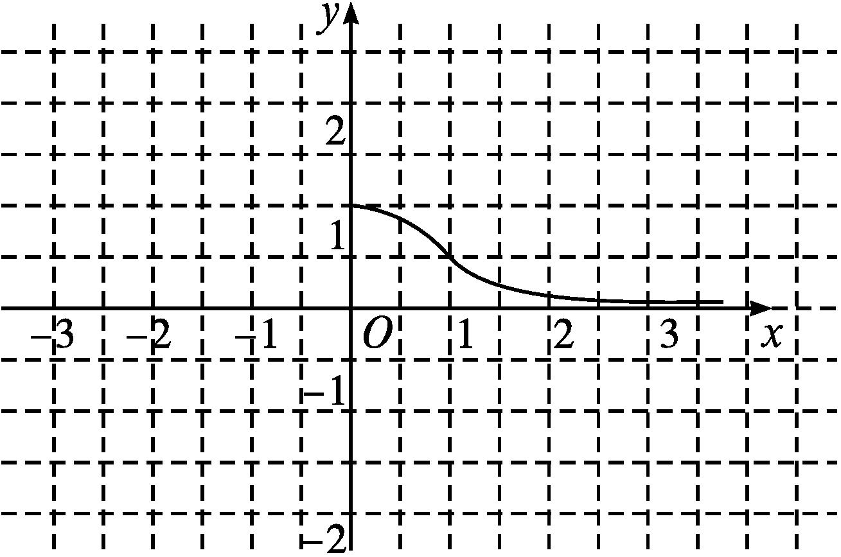
探究二 函数奇偶性的图象特征

Slide 21
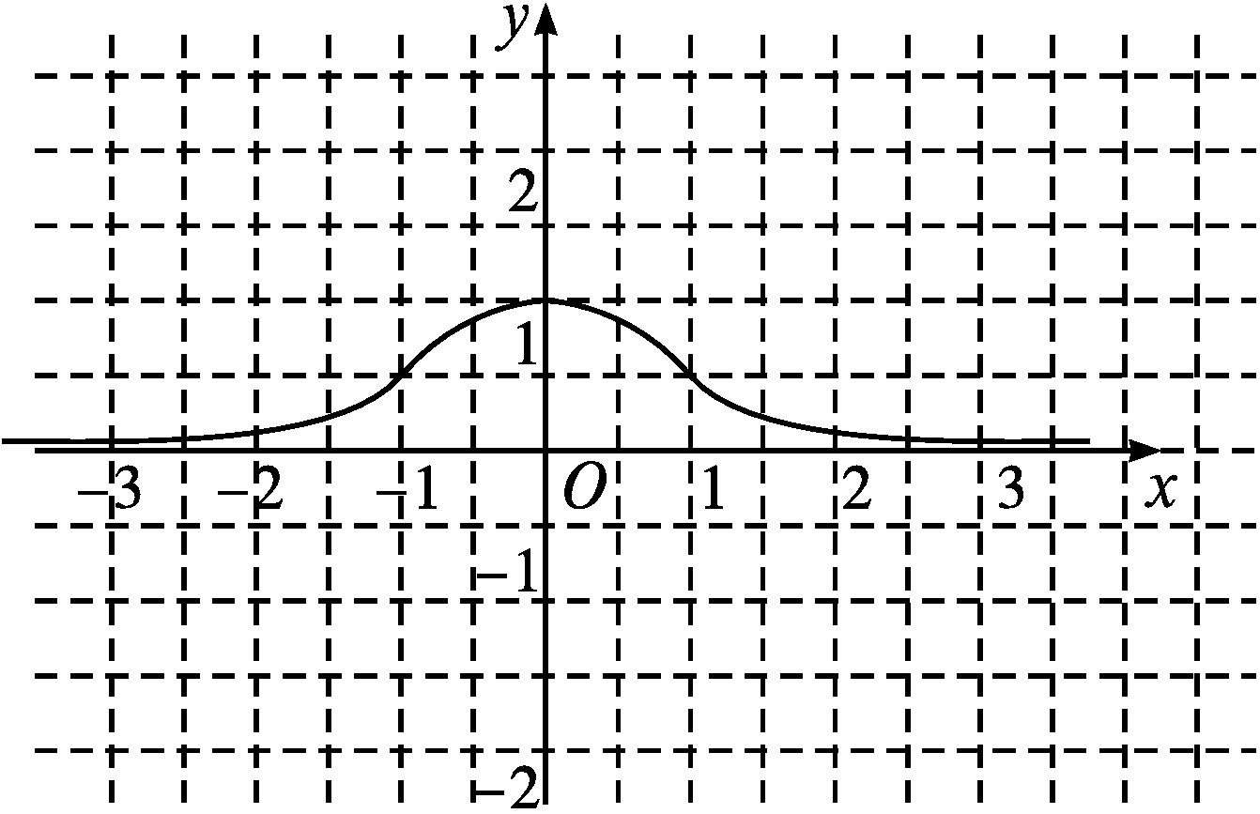

Slide 22
反思感悟
根据奇函数、偶函数的图象特征,可以解决作图问题.如果一个函数是偶函数,那么已知其在y轴一侧的部分图象,可以作出其关于y轴对称的部分图象,即得y轴另一侧的图象;如果一个函数是奇函数,那么已知其在y轴一侧的部分图象,可以作出其关于原点对称的部分图象,即得y轴另一侧的图象.

Slide 23
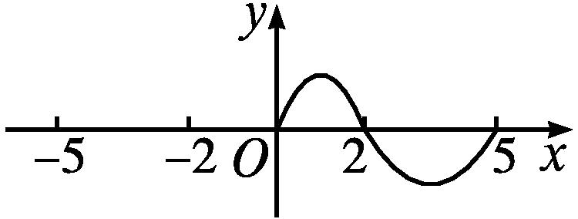
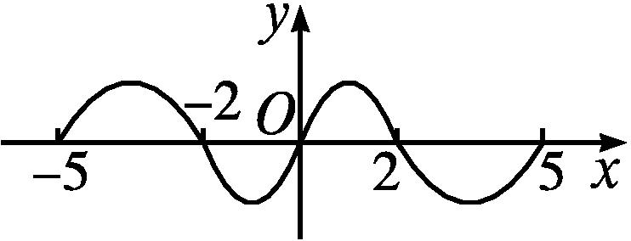
【变式训练2】 已知奇函数f(x)的定义域为[-5,5],其在y轴右侧的图象如图所示,写出使f(x)>0的x的取值集合.
解:由于f(x)为奇函数,已知其在y轴右侧的图象,结合奇函数图象关于原点对称,画出其在y轴左侧的图象,如图所示.由图象知,当x∈(0,2)时, f(x)>0;当x∈(-5,-2)时,f(x)>0,所以使f(x)>0的x的取值集合为(-5,-2)∪(0,2).

Slide 24
探究三 函数奇偶性的应用
【例3】 (1)已知函数f(x)=(x+a)(x-4)为偶函数,则实数a= .
解析:∵函数f(x)为偶函数,
∴f(-x)=f(x),即(-x+a)(-x-4)=(x+a)·(x-4),
即x²+(4-a)x-4a=x²-(4-a)x-4a,故4-a=-(4-a),解得a=4.
答案:4

Slide 25
(2)若f(x)是定义在R上的奇函数,当x<0时,f(x)=x(1-x),求函数f(x)的解析式.
解:∵f(x)是定义在R上的奇函数,
∴f(-x)=-f(x).
当x>0时,-x<0,f(x)=-f(-x)=x(1+x);
当x=0时,f(-0)=-f(0),
即f(0)=-f(0),得f(0)=0.

Slide 26

本例(2)中,若函数f(x)为偶函数,如何求函数f(x)(x>0)的解析式?解:设x>0,则-x<0,于是f(-x)=(-x)[1-(-x)]=-x(1+x).
因为f(x)为偶函数,所以f(-x)=f(x),
故当x>0时,f(x)=-x(1+x).

Slide 27
反思感悟
1.利用函数的奇偶性求参数值的常见类型及求解策略:
(1)函数的定义域含参数:奇(偶)函数f(x)的定义域为[a,b],根据定义域关于原点对称,可以利用a+b=0求参数.
(2)函数的解析式含参数:根据f(-x)=-f(x)或f(-x)=f(x)列式可解.
2.已知函数的奇偶性和函数在某区间上的解析式,求该函数在与已知区间关于原点对称的区间上的解析式时,首先设出所求区间上的自变量,利用奇函数、偶函数的定义域关于原点对称的特点,把它转化到已知解析式的区间上,代入已知的解析式,然后利用函数的奇偶性求解.

Slide 28
易 错 辨 析

Slide 29
判断函数的奇偶性时忽视函数的定义域致错
以上解答过程中都有哪些错误?出错的原因是什么?你如何改正?你如何防范?

Slide 30
提示:错解中忽视了对函数定义域的分析,事实上,由于定义域是(-1,1],不关于原点对称,此时再去研究f(-x)与f(x)的关系是多余的,该函数一定是非奇非偶函数.
即函数f(x)的定义域是{x|-1<x≤1}.因为函数的定义域不关于坐标原点对称,所以该函数既不是奇函数又不是偶函数.

Slide 31
防范措施
给定函数的解析式判断其奇偶性时,要先求出函数的定义域,若定义域关于原点对称,再研究f(-x)与f(x)的关系,最后结合奇函数与偶函数的定义得出结论;若定义域不关于原点对称,则该函数就是非奇非偶函数.

Slide 33
随 堂 练 习

Slide 34
答案:ACD

Slide 35
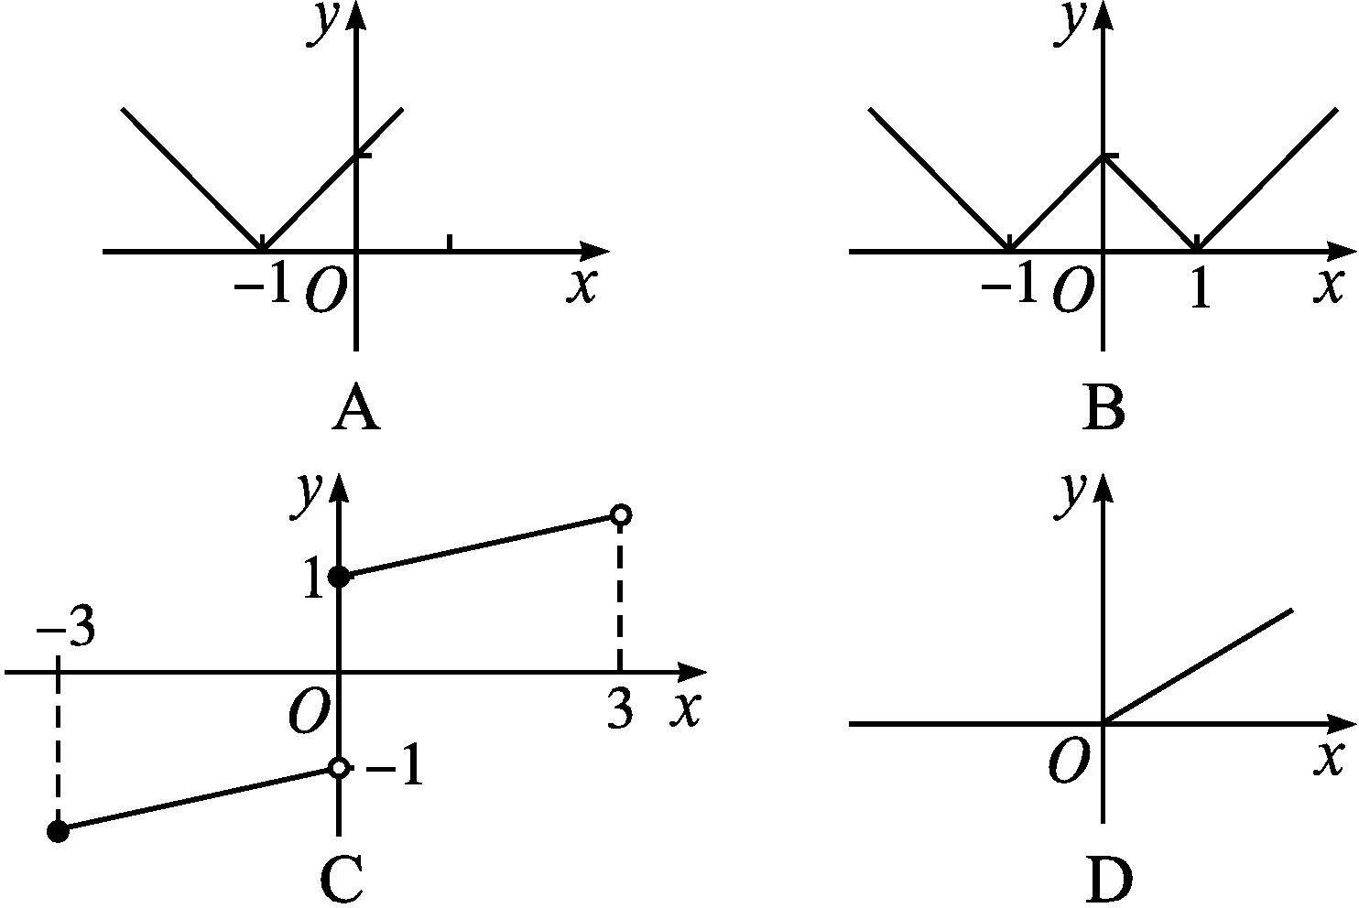
2.下列图象表示的函数中具有奇偶性的是( )
答案:B

Slide 36
A.0 B.1 C.-1 D.±1
解析:由已知得f(x)为奇函数,且在x=0时有意义,故f(0)=0,解得m=1.
答案:B

Slide 37
4.若f(x)为奇函数,且f(-3)=6,则f(3)-f(-3)= .
解析:f(3)-f(-3)=-f(-3)-f(-3)=-2f(-3)=-12.
答案:-12

